Slide 1
对一类动态规划问题的研究
湖南省长沙市第一中学 徐源盛

Slide 2

引入
1
F[2][4]
5
2
4
W[2][4]
3
当前状态的“行动”花费
与这个状态同时计算
f[i][j]
w(i,j)
=max{f[i][k]+f[k+1][j]}+

Slide 3

引入
男A
+7
女A
男B
+7
女B

Slide 4

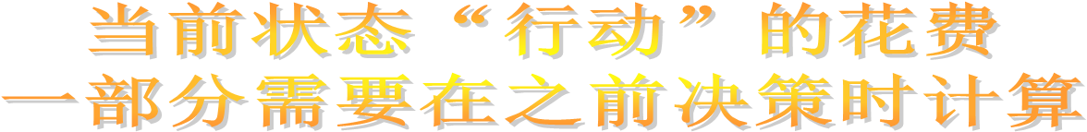
引入
+7
男A
-7
女A
-7
男B
-7
女B

Slide 5
问题一
有n个彩蛋，分别位于(x_{i},y_{i})，以v_{i}的速度匀速下落。
你从坐标x出发，速度为1，每次可以向左或向右走到一个未被射落的彩蛋，将其射落。得分为被射彩蛋y坐标的千分之一。
你的目标是射落所有彩蛋并使得分最高。
A
B
C
人

Slide 6
问题一
已射的彩蛋集合是不断增大的。
用f1[i][j]、f2[i][j]分别表示从起点出发已射落i到j这一段彩蛋，当前停留在彩蛋i、彩蛋j的最大得分。
1
2
3
4
人
f1[1][3]
1
2
3
4
f2[1][3]
人

Slide 7
问题一
考虑f1[1][3]，当前处于位置1。
可以由f1[2][3]沿着2->1走来。再射落1号彩蛋。
1
2
3
4
人
1
1
2
3
4
人

Slide 8
问题一
考虑f1[1][3]，当前处于位置1。
可以由f1[2][3]沿着2->1走来。再射落1号彩蛋。
可以由f2[2][3]沿着3->1走来。再射落1号彩蛋。
1
2
3
4
人
1
1
2
3
4
人

Slide 9
问题一
射击i的得分是y_{i}-t*v_{i}，t为当前时刻。
过去的决策影响了当前射击的费用。
如果新增一维时间t，状态过多。
过去是怎样的？
未来会怎样呢？
过去
当前

Slide 10
问题一
初始
初始
i
i+1
j
i
人
将-t*v_{i}在射落i之前计算。
每次移动都要把未来会减少的得分计算在内。
射击i时再加上y_{i}/1000。

Slide 11
问题一
用w[i][j]表示除了i到j这段彩蛋的下落速度和。
从i+1走到i，f1[i][j]=f1[i+1][j]-(x_{i+1}-x_{i})*w[i+1][j]
从j走到i，f1[i][j]=f2[i+1][j]-(xj-x_{i})*w[i+1][j]
f1[i][j]+=y_{i}/1000。
f2[i][j]的方程类似。
答案就是max(f1[1][n]，f2[1][n])。
时间复杂度O(n²)。

Slide 12
小结
当前射击的费用受到之前决策的影响。
如果新增状态t表示过去决策的影响，状态数将会无法承受。
改变“时间观”，从过去考虑当前，即从当前考虑未来，把当前决策对未来的影响算作当前决策费用，计算到当前状态。
当前决策对未来“行动”费用的影响
只与当前决策有关。

Slide 13
将费用提前计算
当前决策
对未来“行动”
的费用影响
只与当前决策有关
当前决策
对未来“行动”
的费用影响
不只与当前决策有关
将未来的费用
的一部分视作
当前决策费用
计算在当前的状态中

Slide 14
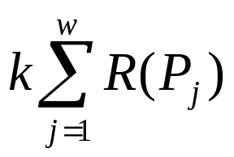
问题二（改编自NOI2008Trans）
n个点构成一棵树，根为1，每个非根点i都有且仅有一个后继点S_{i}，和一个可靠系数C_{i}
定义点i的可靠性为R(i)=C_{i}+ ，其中K<1。P_{j}为后继是i的点。
你可以最多修改m个点的后继。目标是最大化R(1)。

Slide 15
问题二
考虑如何计算R(1)。
R(1)=R₂*k+R₃*k+C₁
=C₁+C₂*k+C₃*k+R₄*k²+R₅*k²+R₆*k²
x对1的贡献为Cx*k^{d(x,1)}。
1
×k
×k
3
2
×k
×k
×k
4
5
6
×k
C_{X}

Slide 16
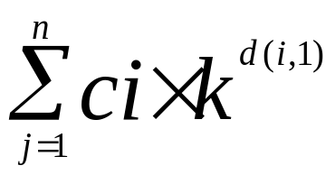
问题二
R(1)=
每次修改都应该把点的后继直接设置为1。

Slide 17
问题二
用f[i][j]表示以i为根的树中，分配了j次修改的最大贡献。
1
x
y
i
尝试！
2
3
4

Slide 18
问题二
Ⅰ.如果不修改i后继
把j次修改分配到i的子树中。
然后加上i在当前状态下对1的贡献，C_{i}*k^{d(i,1)}
1
x
y
i
2
3
4

Slide 19
问题二
1
x
y
Ⅱ.如果修改i的后继设置成1。
2.1如果i的子孙在之前并没修改过。
i及i的子孙到1的距离都减少了2。
贡献值为修改前的除以k²。
i
2
3
4
c2*k⁴+c3*k⁴+c4*k⁵+ci*k³
c2*k²+c3*k²+c4*k³+ci*k

Slide 20
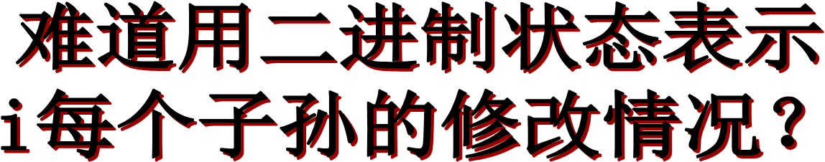
问题二
1
x
y
Ⅱ.如果修改i的后继设置成1。
2.2如果点2的后继在之前已经被设置成了1
把点i的后继修改成点1的时候点2的距离并没有减少2。
点2的决策影响着改变点i后继的费用。
i
2
3
4
点2的距离一直是1

Slide 21
问题二
1
x
y
把点2对修改点i时的费用贡献在决策点2的时候计算。
如果修改的是i后继。
i
2
3
4
点2的距离变成2

Slide 22
问题二
1
x
y
把点2对修改点i时的费用贡献在决策点2的时候计算。
如果修改的是y后继。
点2的贡献与未来的情况有关。
取决于离它最近的被修改的祖先。
i
2
3
4
点2的距离变成3

Slide 23
问题二
再加一维状态d，假设在未来的决策导致点i的距离为d。
f[i][j][d]表示点i为根的树中，修改j次，且点i到1的距离为d的最大贡献值。
i的儿子j的距离只能为d+1或者1。
1
d
1
i
d+1
j
j
g[i][j][d]=max{f[i][j][d+1],f[i][j][1]}

Slide 24
问题二
转移f[i][j][d]。
如果i不修改后继,那么d>1。
f[i][j][d]=max{g[s₁][j₁][d]+g[s₂][j₂][d]+……+g[s_{t}][j_{t}][d]}+c[i]*k^{d}
j₁+j₂+…j_{t}=j。s₁,s₂…s_{t}为i的t个儿子。
用FF[i][j]表示前i个儿子分配了j次修改的最大贡献。
FF[i][j]=FF[i-1][k]+g[s_{i}][j-k][d]。

Slide 25
问题二
如果修改i的后继，那么d=1。
f[i][j][1]=max{g[s₁][j₁][1]+g[s₂][j₂][1]+……+g[s_{t}][j_{t}][1]}+c[i]*k
j₁+j₂+…j_{t}=j-1。s₁,s₂…s_{t}为i的t个儿子。
时间复杂度是O(n²*m²)。

Slide 26
问题二
在树上进行动态规划，并且将本应该在点i计算的费用转化到点i的子孙决策时计算。
在规划i的子孙j时假设未来的情况，并以不同状态记录下来。
就好比是沿着不同的道路把费用传递到未来，等到规划点i时直接使用过去假设的决策。
IOI2005《河流》、NOI2006《网络收费》

Slide 27
将费用提前计算
当前决策
对未来“行动”
的费用影响
只与当前决策有关
当前决策
对未来“行动”
的费用影响
不只与当前决策有关
将未来的费用
的一部分视作
当前决策费用
计算在当前的状态中
新增状态
假设未来

Slide 28
总结
假设未来
影响未来状态
过去状态1
决策1
附加费用
附加费用
当前状态
未来状态
未来状态
附加费用
附加费用
决策2
过去状态2
影响未来状态
假设未来

Slide 29


